Slide 1
Änderungen an DQN für Q*bert
Laura Walter

Slide 2
Inhalt
Q*bert
Spielprinzip
Gymnasium Implementierung
DQN
Q-Learning
Deep Q-Learning
Experimente
Framestack-Variation
Observation Cropping
Reward-Änderungen
Performance der finalen Agenten
Overview & Takeaways

Slide 3
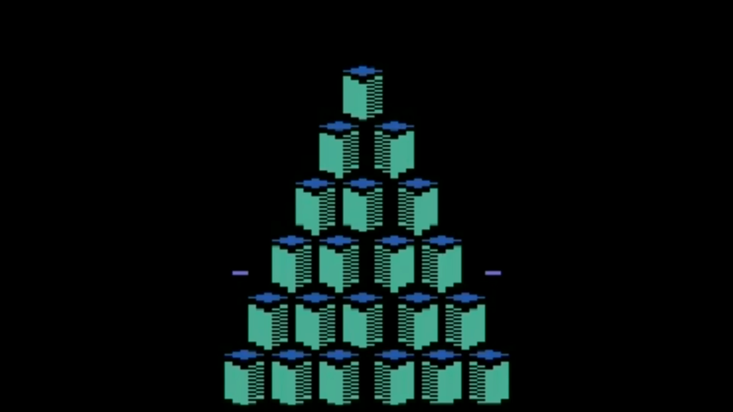
Q*bert
Spielprinzip
Ziel: Alle Würfel in die Zielfarbe einfärben
5 verschiedene Level mit je 4 Runden
3 Extraleben
Verschiedene Gegner
Roter Ball (nur in Expert): Tot bei Kontakt
Lila Ball → Coily: Tot bei Kontakt
Sam: Entfärbt die Würfel
Grüner Ball: Einfrieren von Gegnern
Eigene Aufnahme, trainierter DQN-Agent in „QbertNoFrameskip-v4“, erzeugt mit Stable-Baselines3 Zoo.

Slide 4
Q*bert
Gymnasium Implementierung
Aktionen: Up, Down, Right, Left, No-op, Fire
Observation: RGB-Bild, grayscale, RAM
Rewards:
Einfärben in die Zielfarbe: 25 Punkte
Sam einfangen: 300 Punkte
Grünen Ball einsammeln: 100 Punkte
Coily von der Plattform locken: 500 Punkte
Vervollständigung einer Runde: 3100 Punkte
Eigene Aufnahme, trainierter DQN-Agent in „QbertNoFrameskip-v4“, erzeugt mit Stable-Baselines3 Zoo.

Slide 5

Deep Q-Network (DQN)
Q-Learning
Model-free: Temporal Difference
Off-Policy
Q-Werte: Wie gut ist Aktion a in Zustand s. Update-Regel:
$Q\left(s,a\right)←Q\left(s,a\right)+α\left(r+γ\max_{a^{′}}{Q}\left(s^{′},a^{′}\right)−Q\left(s,a\right)\right)$
 | Aktion
Zustand |  | Hoch | Runter
 | S1 | 10 | 5
 | S2 | 5 | 20
 | S3 | 20 | 10

Slide 6
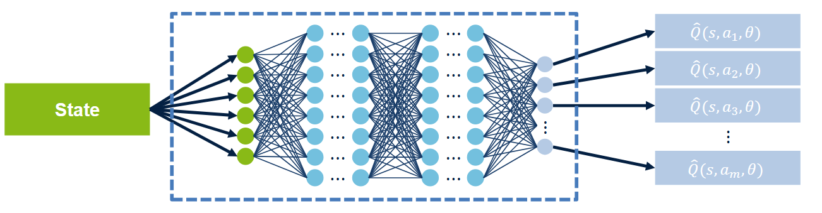


Deep Q-Network (DQN)
Deep Q-Learning
Experience Replay
Target Network
Quelle: Prof. Hasan Tercan, Vorlesungsfolien „Reinforcement Learning, WS 2025/26
$$θ←θ+α\left(r+γ\max_{a^{′}}{\hat{Q}}\left(s^{′},a^{′},θ\right)−\hat{Q}\left(s,a,θ\right)\right)∇_{θ}\hat{Q}\left(s,a,θ\right)$$
$$θ←θ+α\left(r+γ\max_{a^{′}}{\hat{Q}}\left(s^{′},a^{′},θ^{−}\right)−\hat{Q}\left(s,a,θ\right)\right)∇_{θ}\hat{Q}\left(s,a,θ\right)$$

Slide 7
Experimente
Baseline-Parameter
atari: env_wrapper: - stable_baselines3.common.atari_wrappers.AtariWrapper frame_stack: 4 policy: 'CnnPolicy‘ n_timesteps: !!float 1e7 buffer_size: 100000 learning_rate: !!float 1e-4 batch_size: 32 learning_starts: 100000 target_update_interval: 1000 train_freq: 4 gradient_steps: 1 exploration_fraction: 0.1 exploration_final_eps: 0.01 optimize_memory_usage: True replay_buffer_kwargs: handle_timeout_termination: False
10 Seeds

Slide 8
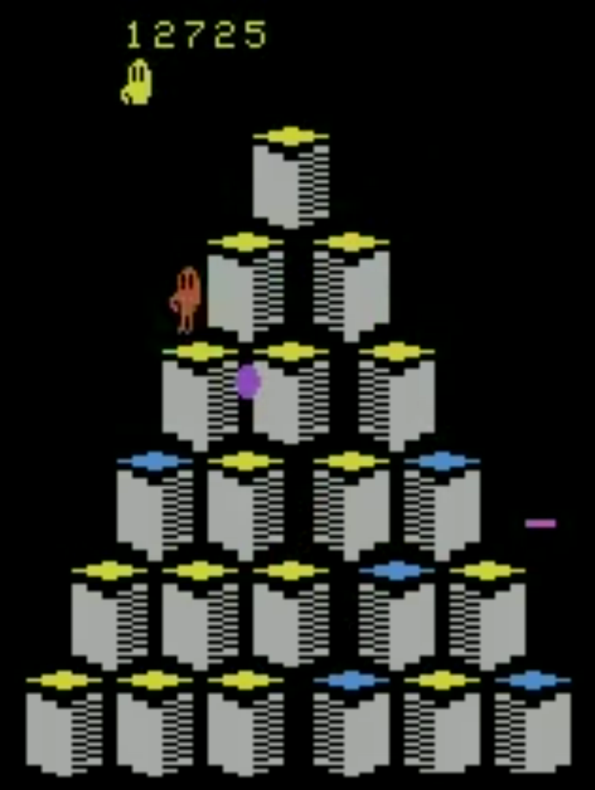
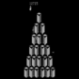
Experimente
Atari-Wrapper
No-op reset: Anfangszustand
Resize zu 84x84 Bild
Grayscale
Frameskip von 4
Max-pooling
Reward-Clipping {-1, 0, 1}
Terminationssignal beim Lebensverlust

Slide 9
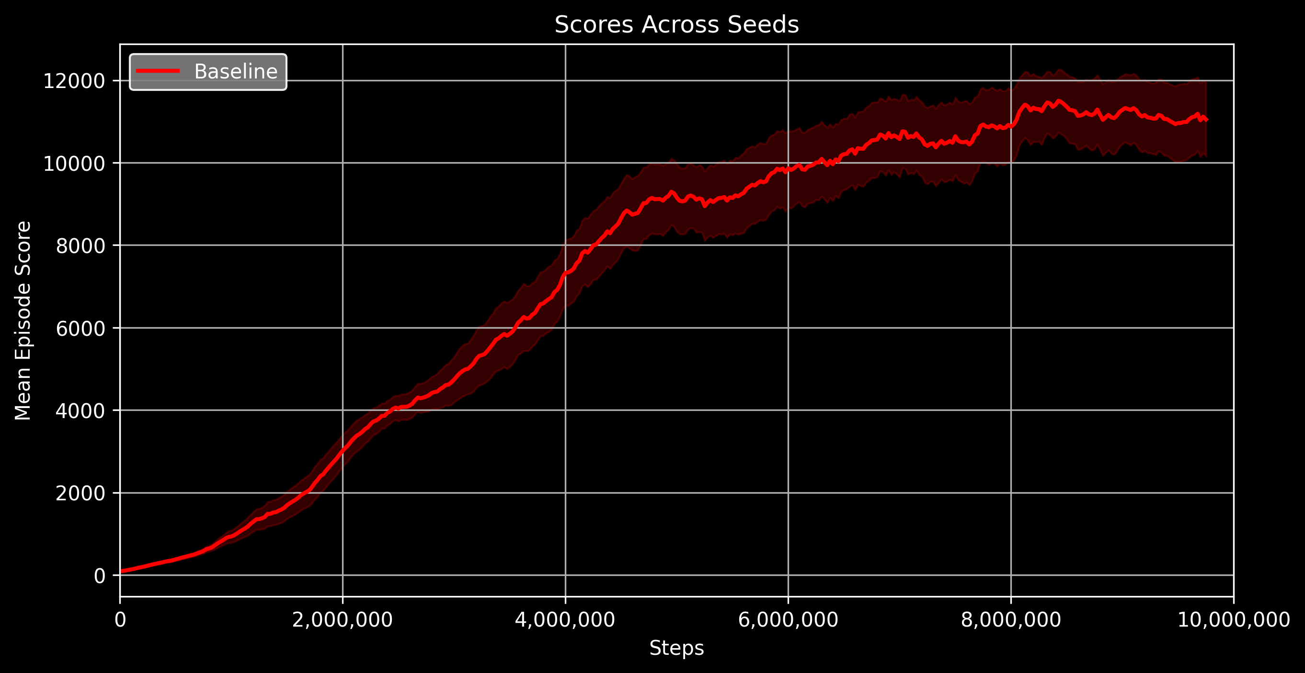
Experimente
Baseline

Slide 10
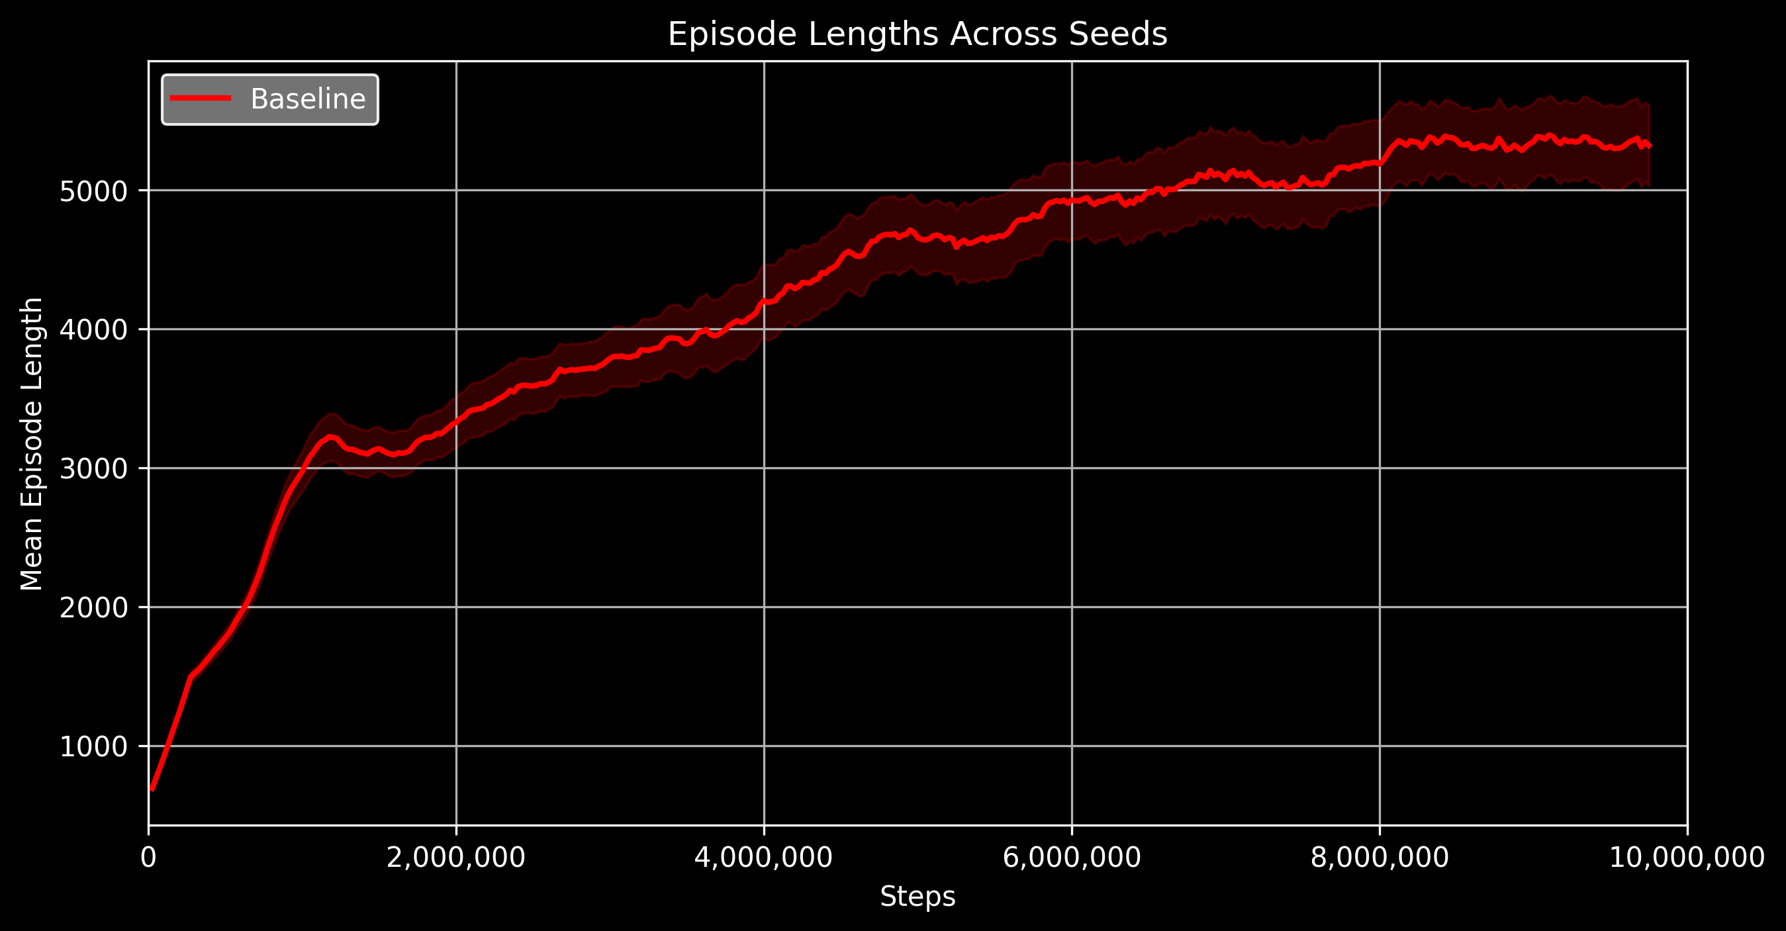
Experimente
Baseline

Slide 11
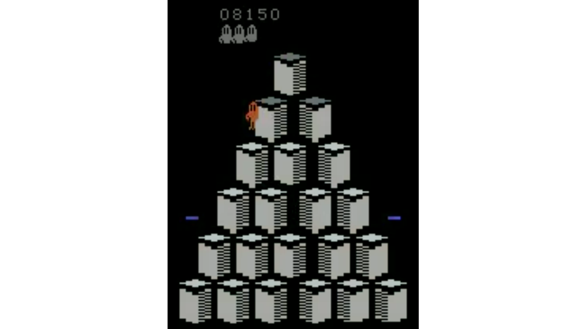
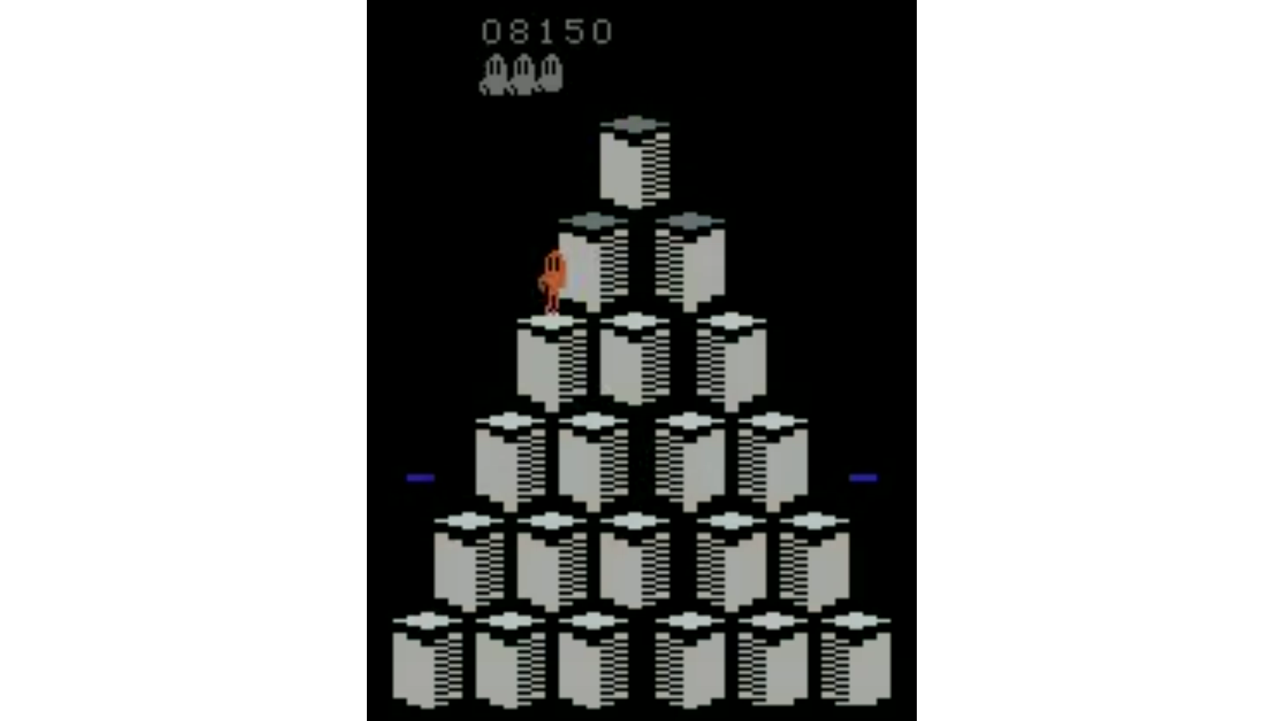
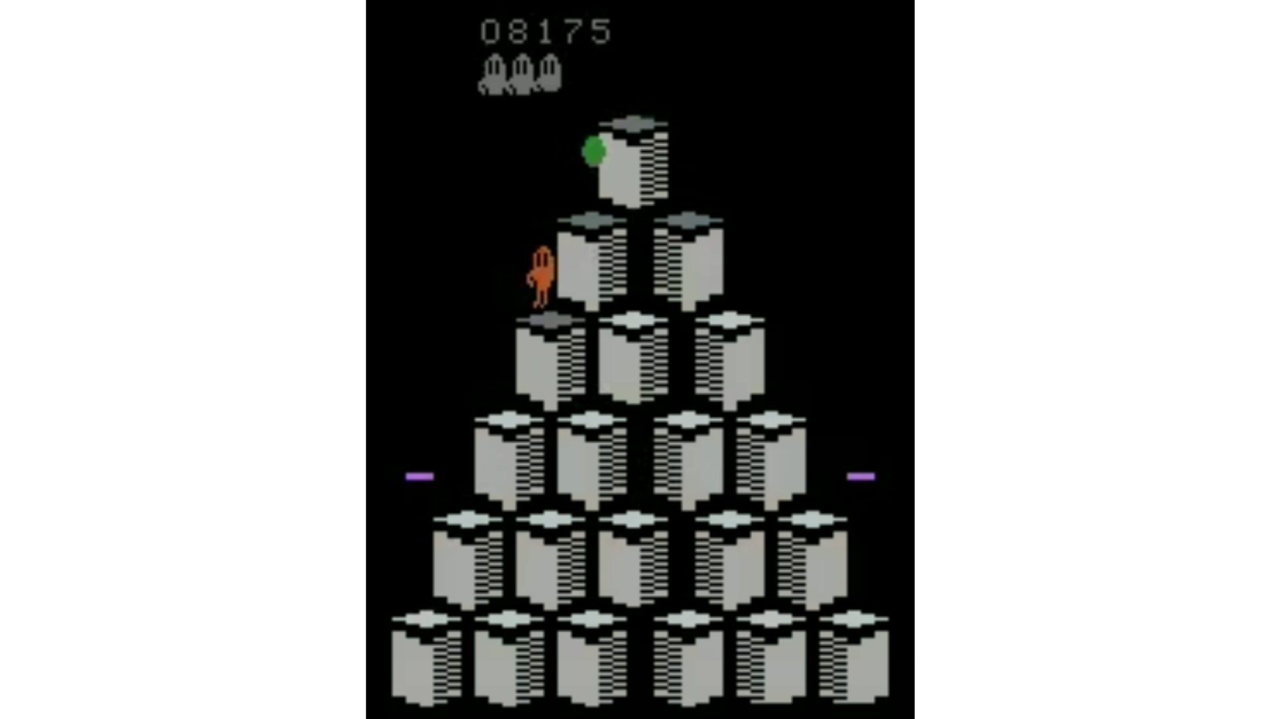
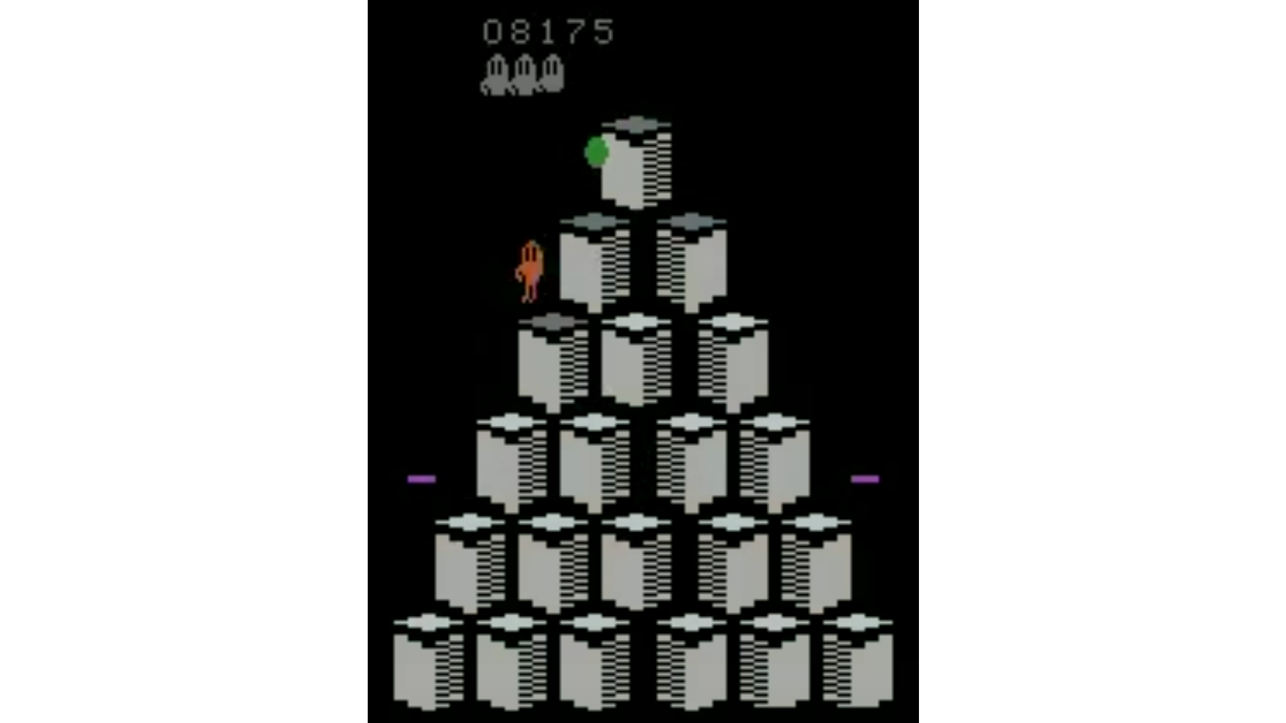

Experimente
Framestack-Variation
Standard: 4

Slide 12
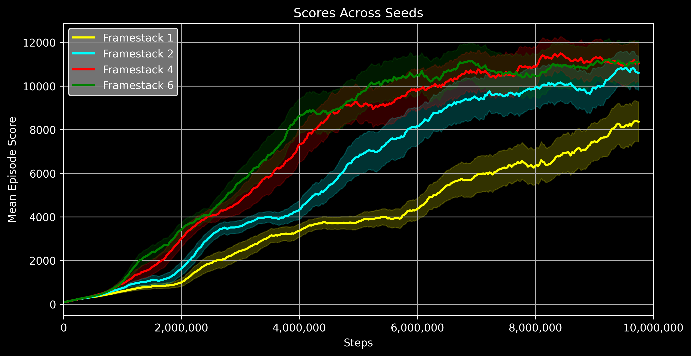
Experimente
Framestack-Variation

Slide 13
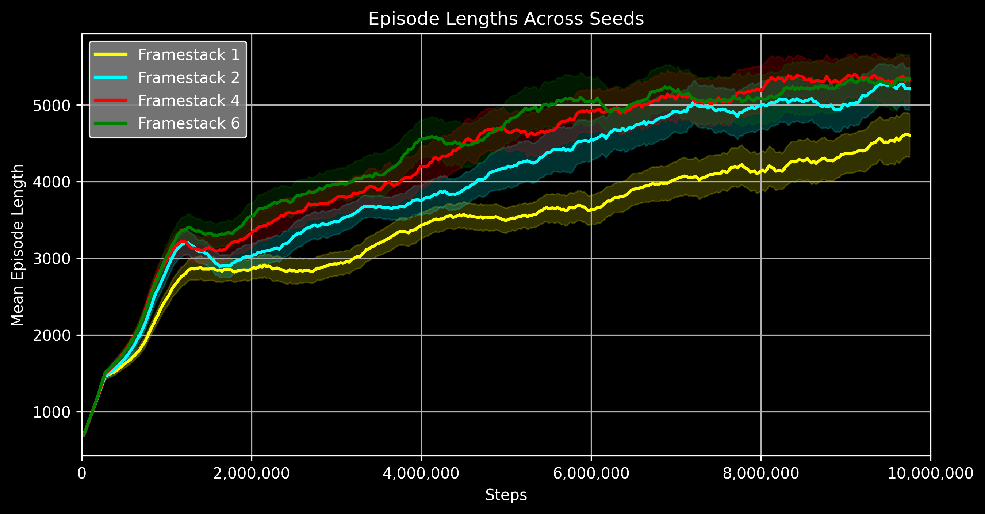
Experimente
Framestack-Variation

Slide 14
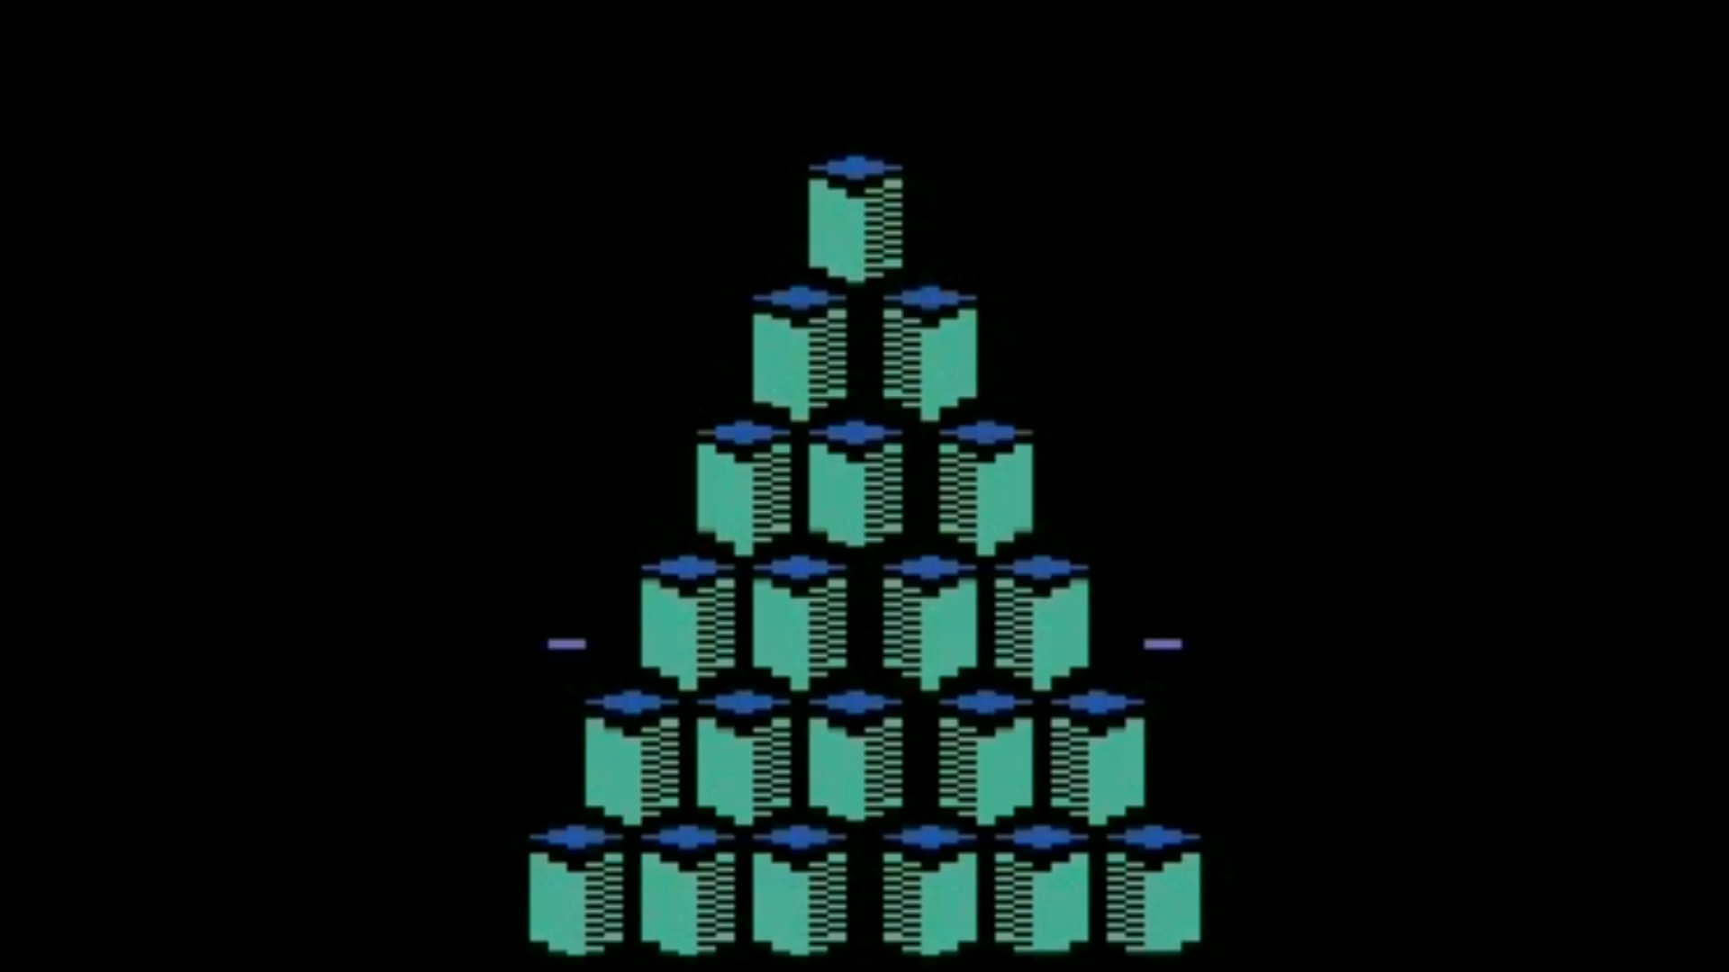
Experimente
Cropping des Scores & der Leben

Slide 15
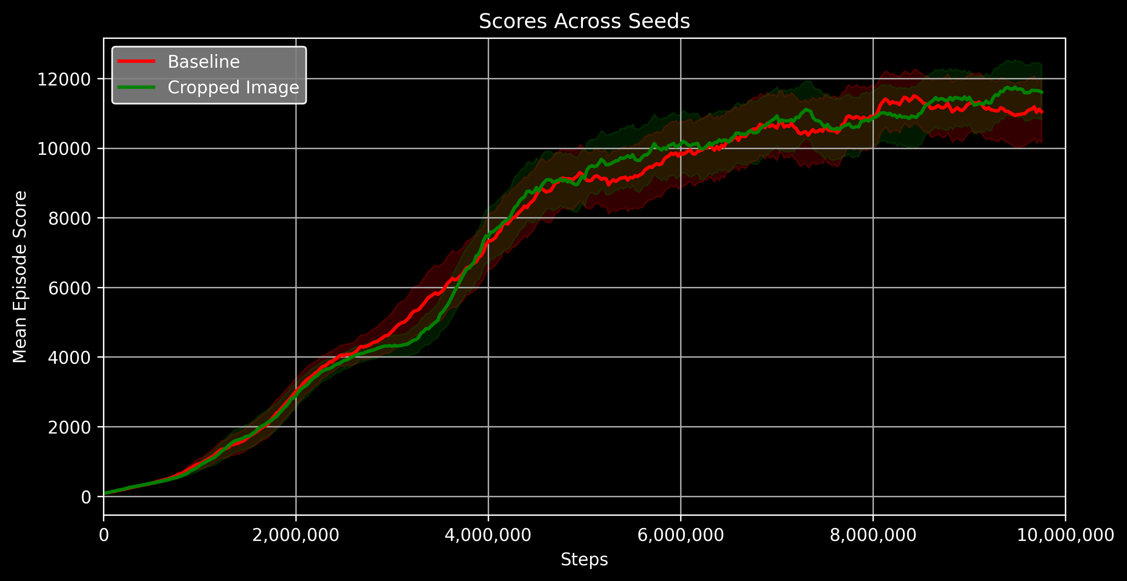
Experimente
Cropping des Scores & der Leben

Slide 16
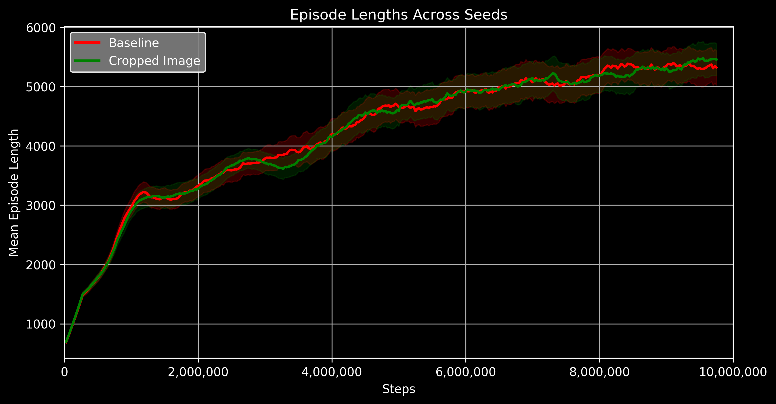
Experimente
Cropping des Scores & der Leben

Slide 17
Experimente
Verwendung des rohen Rewards
stable_baselines3.common.atari_wrappers.AtariWrapper: clip_reward: False
Roher Reward | Clipped Reward
0 | 0
25 | 1
100 | 1
300 | 1
500 | 1

Slide 18
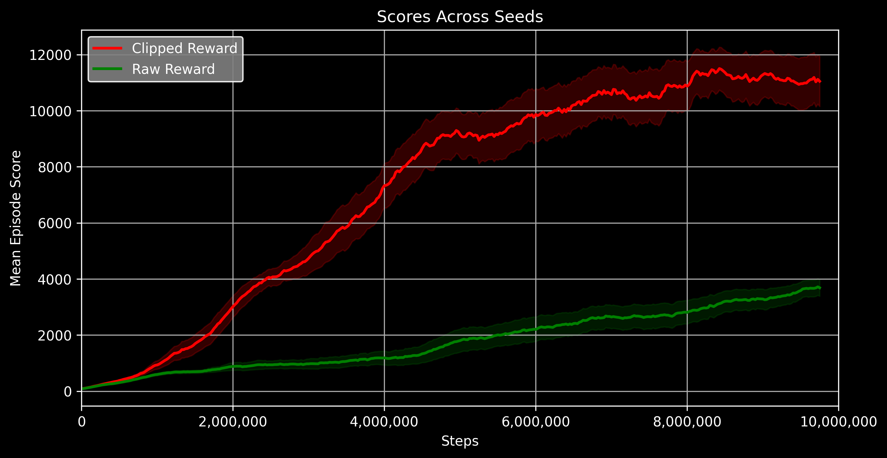
Experimente
Verwendung des rohen Rewards

Slide 19
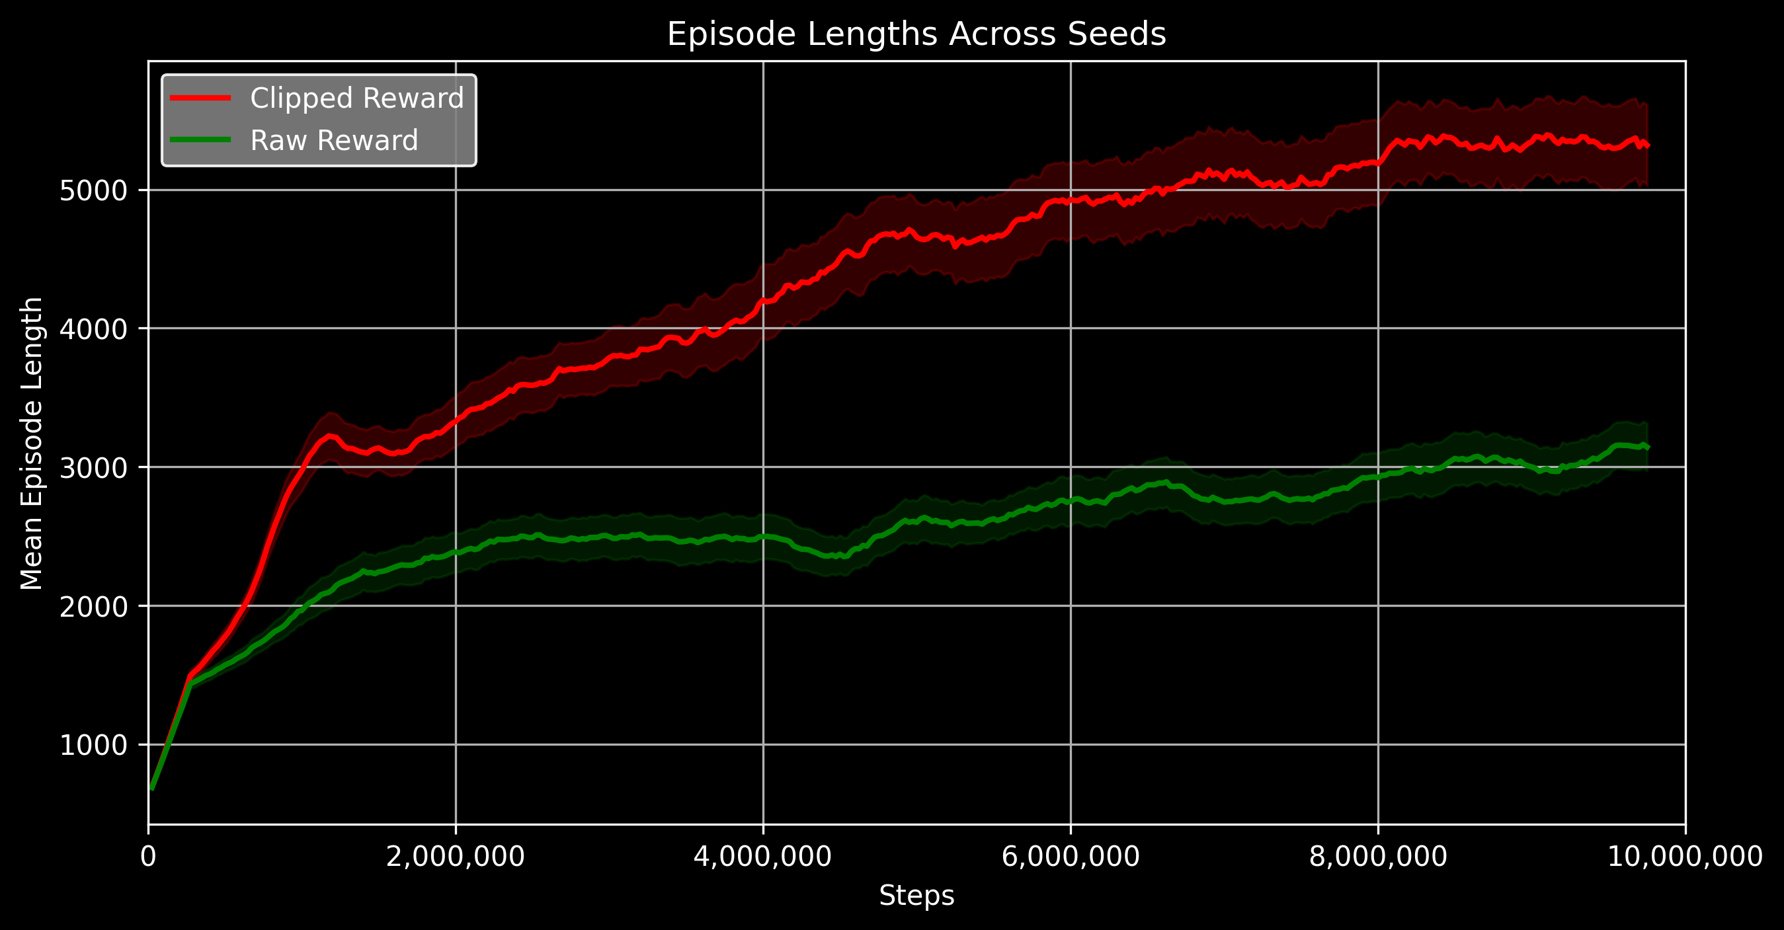
Experimente
Verwendung des rohen Rewards

Slide 20


Experimente
Reward Min-Max Scaling
$$r_{\text{skaliert}}=\frac{r−r_{min}}{r_{max}−r_{min}}$$
$r_{min}=0, r_{max}=500$
Roher Reward | Scaled Reward
0 | 0
25 | 0.05
100 | 0.2
300 | 0.6
500 | 1

Slide 21
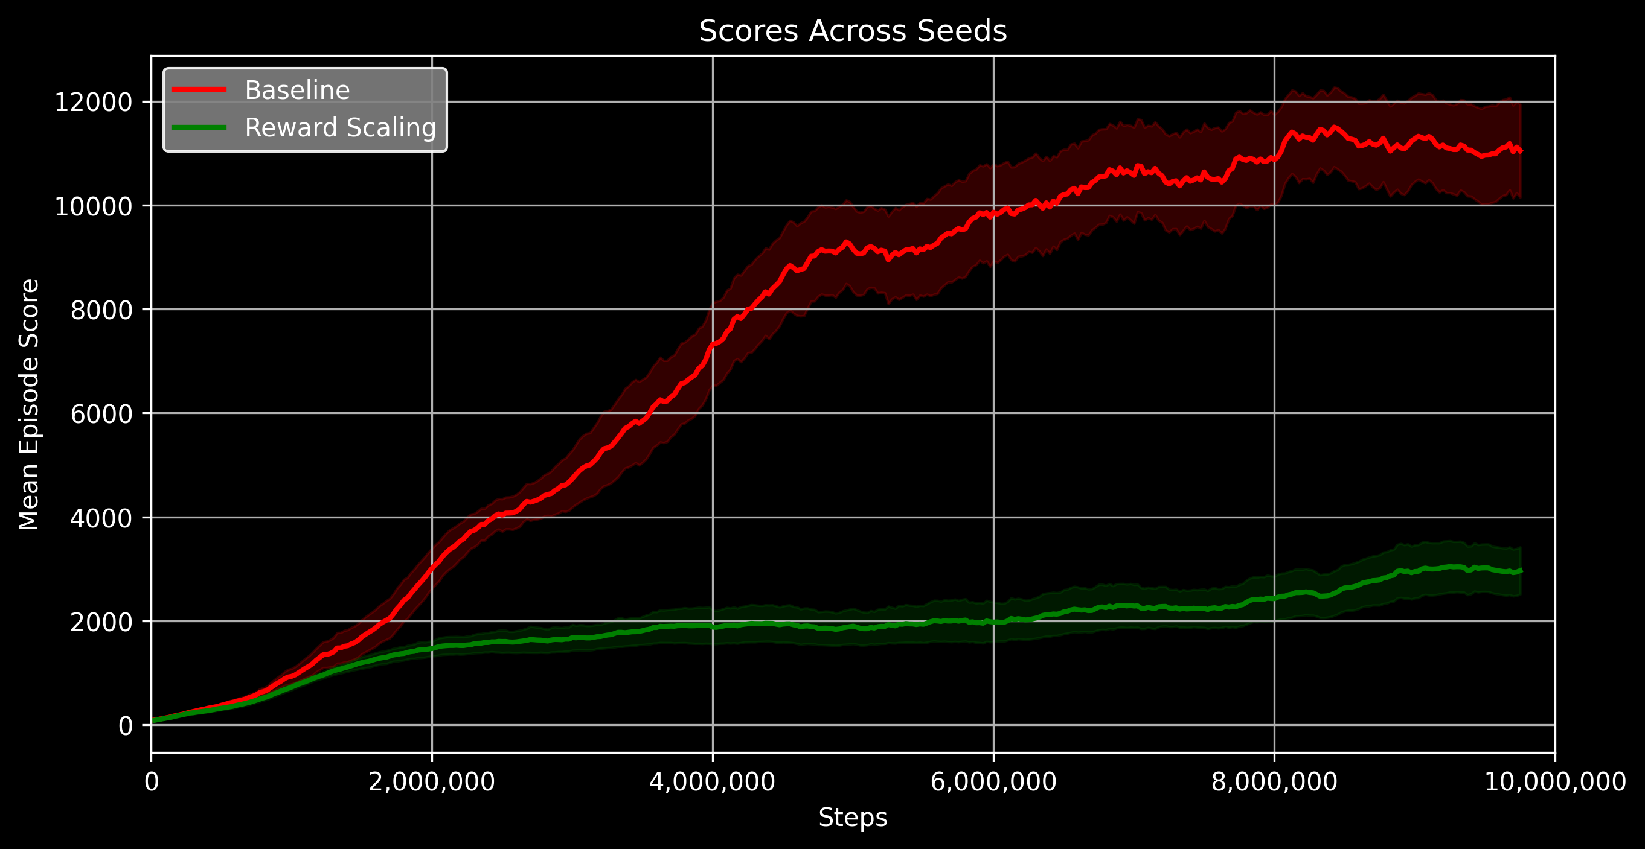
Experimente
Reward Min-Max Scaling

Slide 22
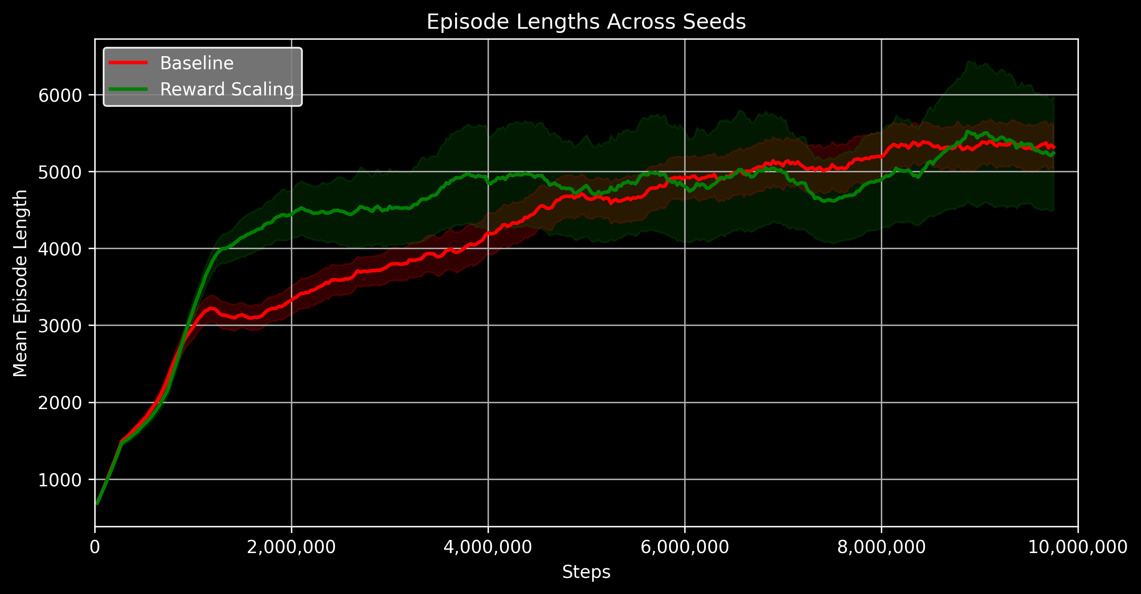
Experimente
Reward Min-Max Scaling

Slide 23
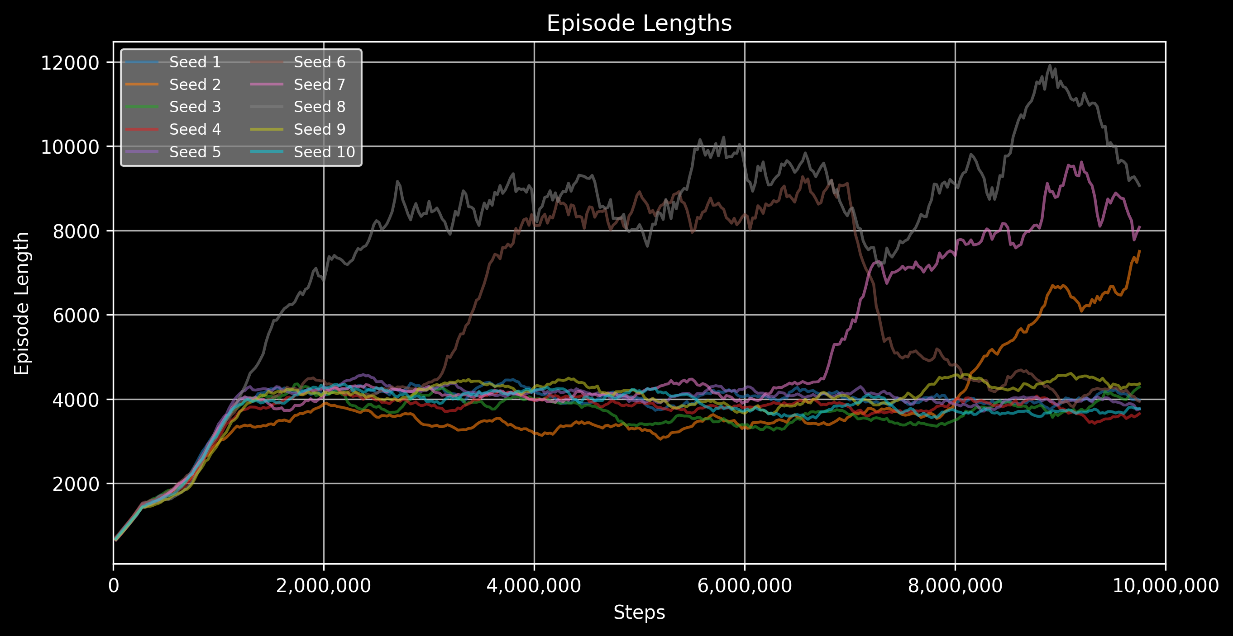
Experimente
Reward Min-Max Scaling

Slide 24
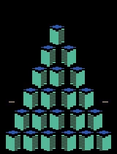
Experimente
Reward Min-Max Scaling

Slide 25
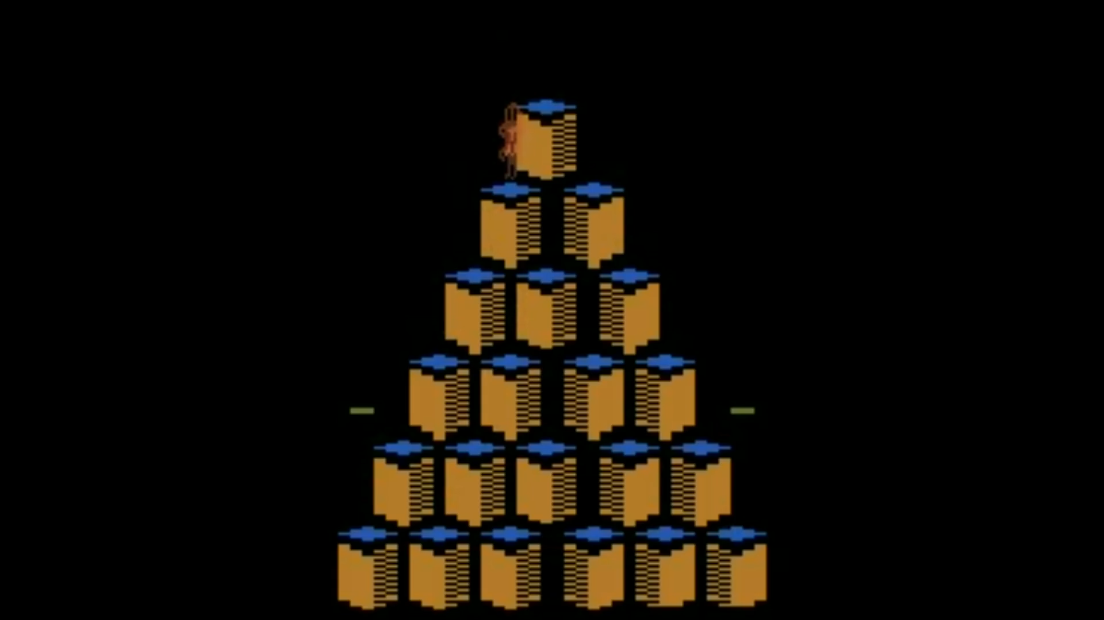
Experimente
Round-Completion Fokus

Slide 26
Experimente
Round-Completion Fokus: Bestrafen von Steps
env_wrapper: - stable_baselines3.common.atari_wrappers.AtariWrapper - wrapper.custom_wrappers.StepPenaltyWrapper
class StepPenaltyWrapper(gym.RewardWrapper):
def reward(self, reward): return reward - 0.1

Slide 27

Experimente
Round-Completion Fokus: Bestrafen von Steps

Slide 28
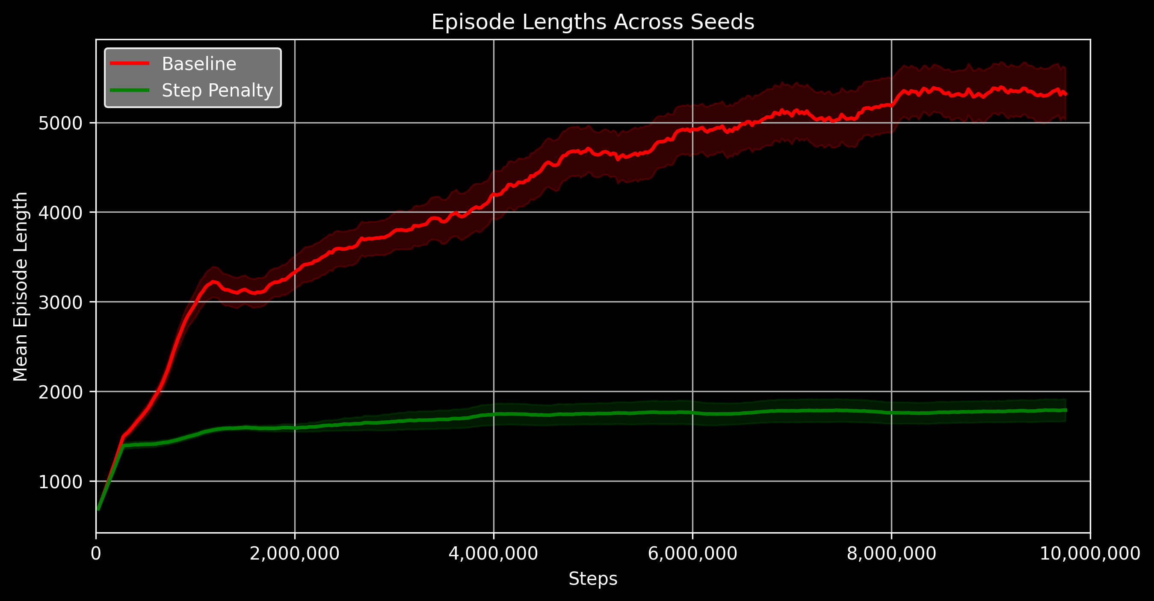
Experimente
Round-Completion Fokus: Bestrafen von Steps

Slide 29
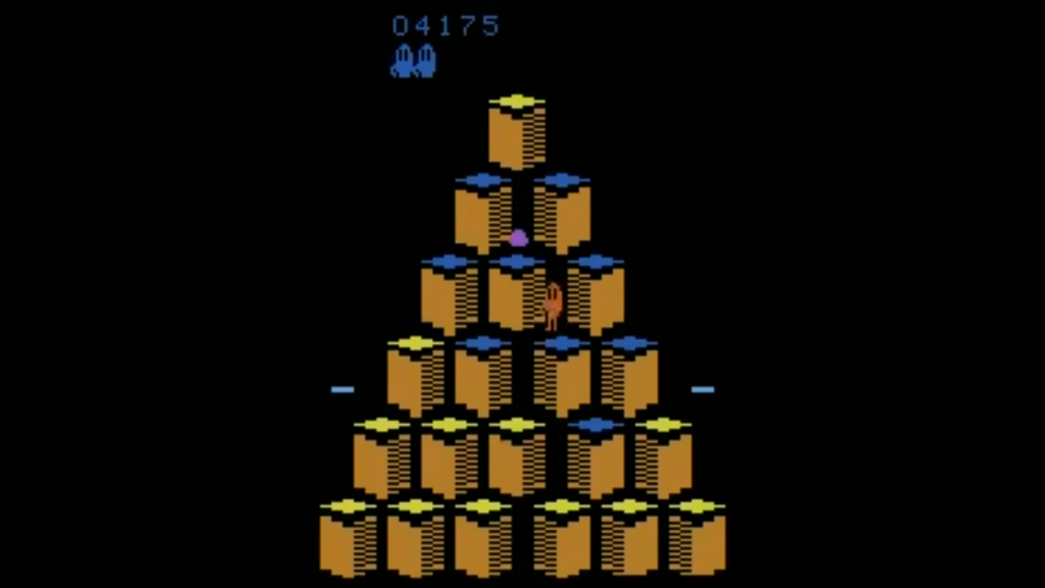
Experimente
Round-Completion Fokus: Bestrafen von Steps

Slide 30
Experimente
Round-Completion Fokus: Stärkere Rewards fürs Einfärben & Round-Completion
env_wrapper: - stable_baselines3.common.atari_wrappers.AtariWrapper: clip_reward: False - wrapper.custom_wrappers.RewardCompletionAndColoringWrapper
Roher Reward | Neuer Reward
0 | 0
25 | 2
100 | 1
100 (Round Completion) | 2
300 | 1
500 | 1
def reward(self, rew):
if rew == 25: new_rew = 2
elif rew == 100 and self.last_reward == 100 new_rew = 2
else: new_rew = np.sign(rew)
Einfärben: +2
Round-Completion: +2
Alles andere {-1, 0, 1}

Slide 31
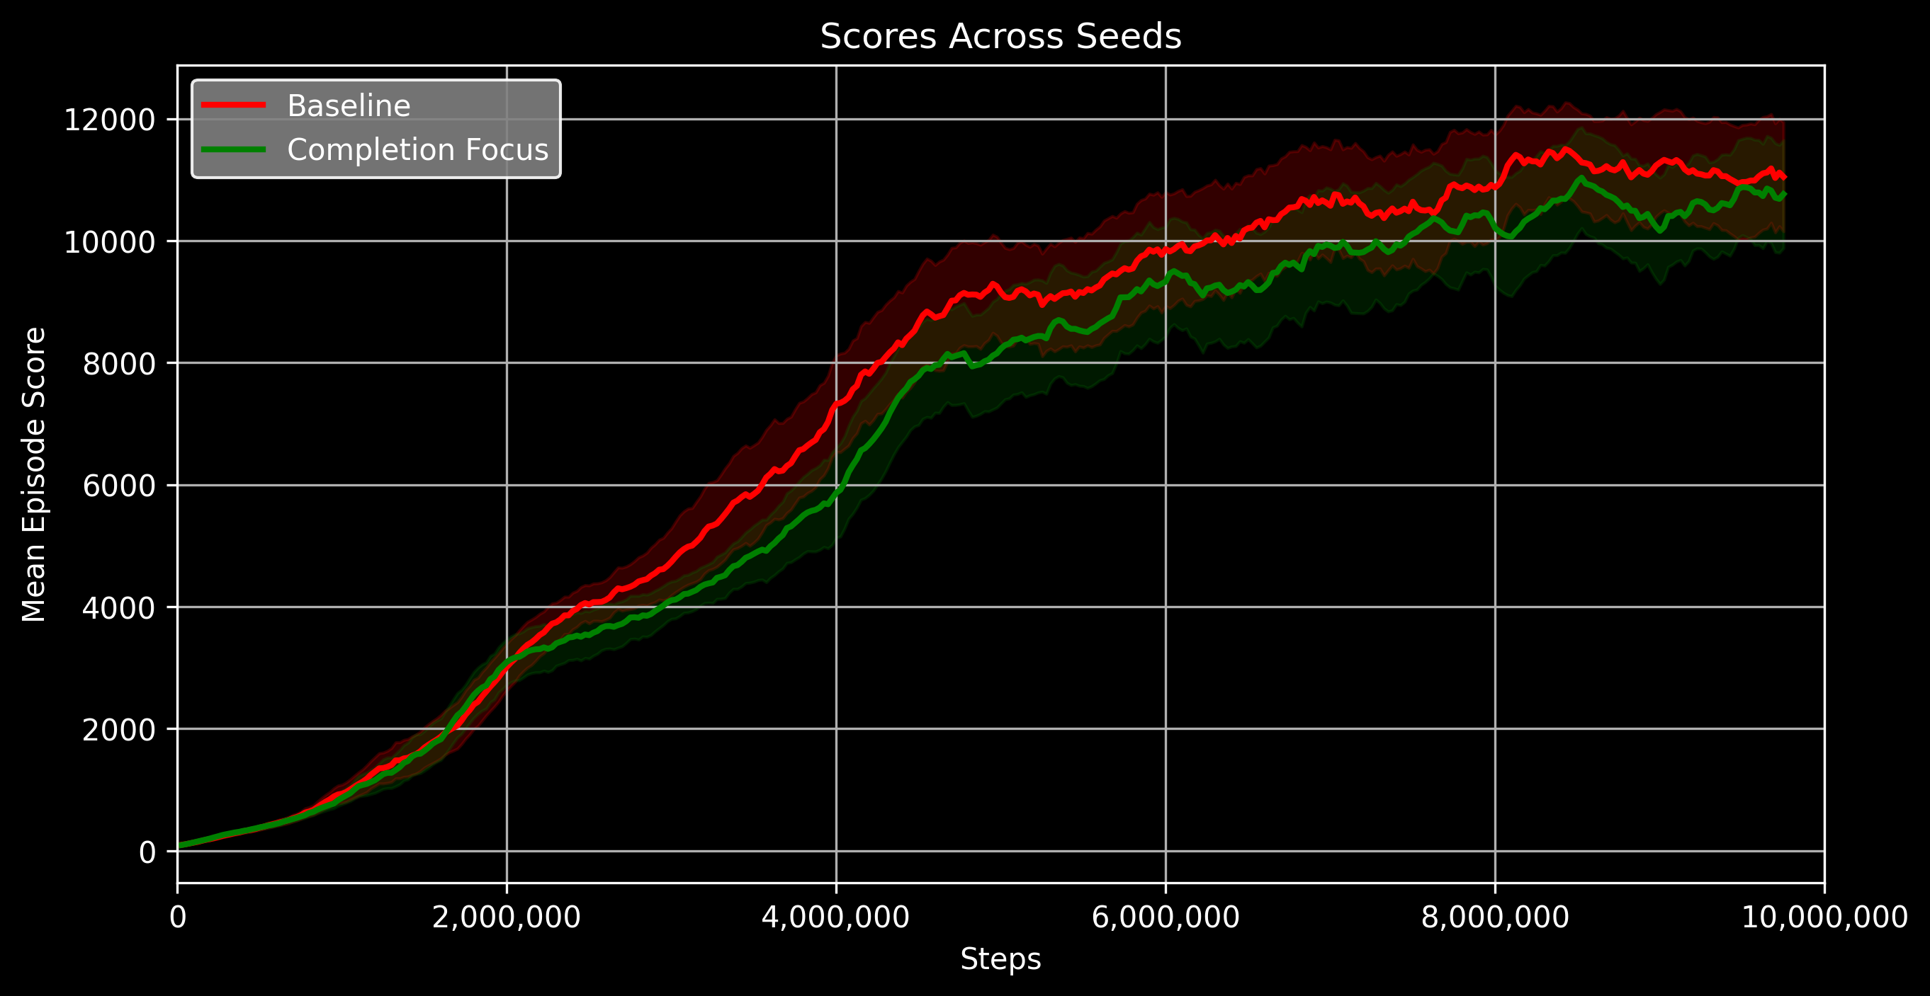
Experimente
Round-Completion Fokus: Stärkere Rewards fürs Einfärben & Round-Completion

Slide 32
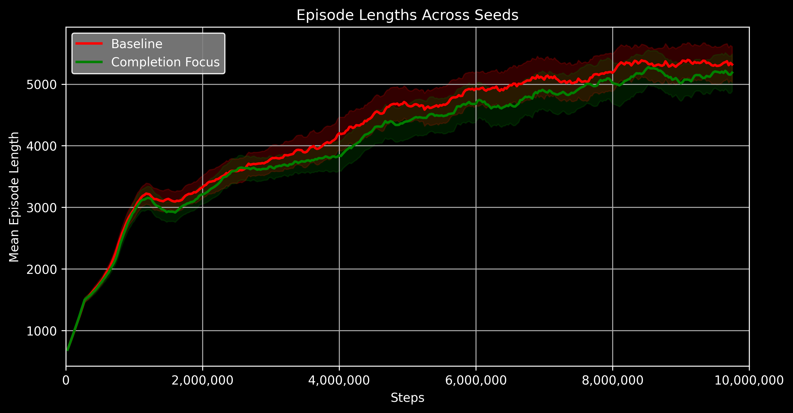
Experimente
Round-Completion Fokus: Stärkere Rewards fürs Einfärben & Round-Completion

Slide 33
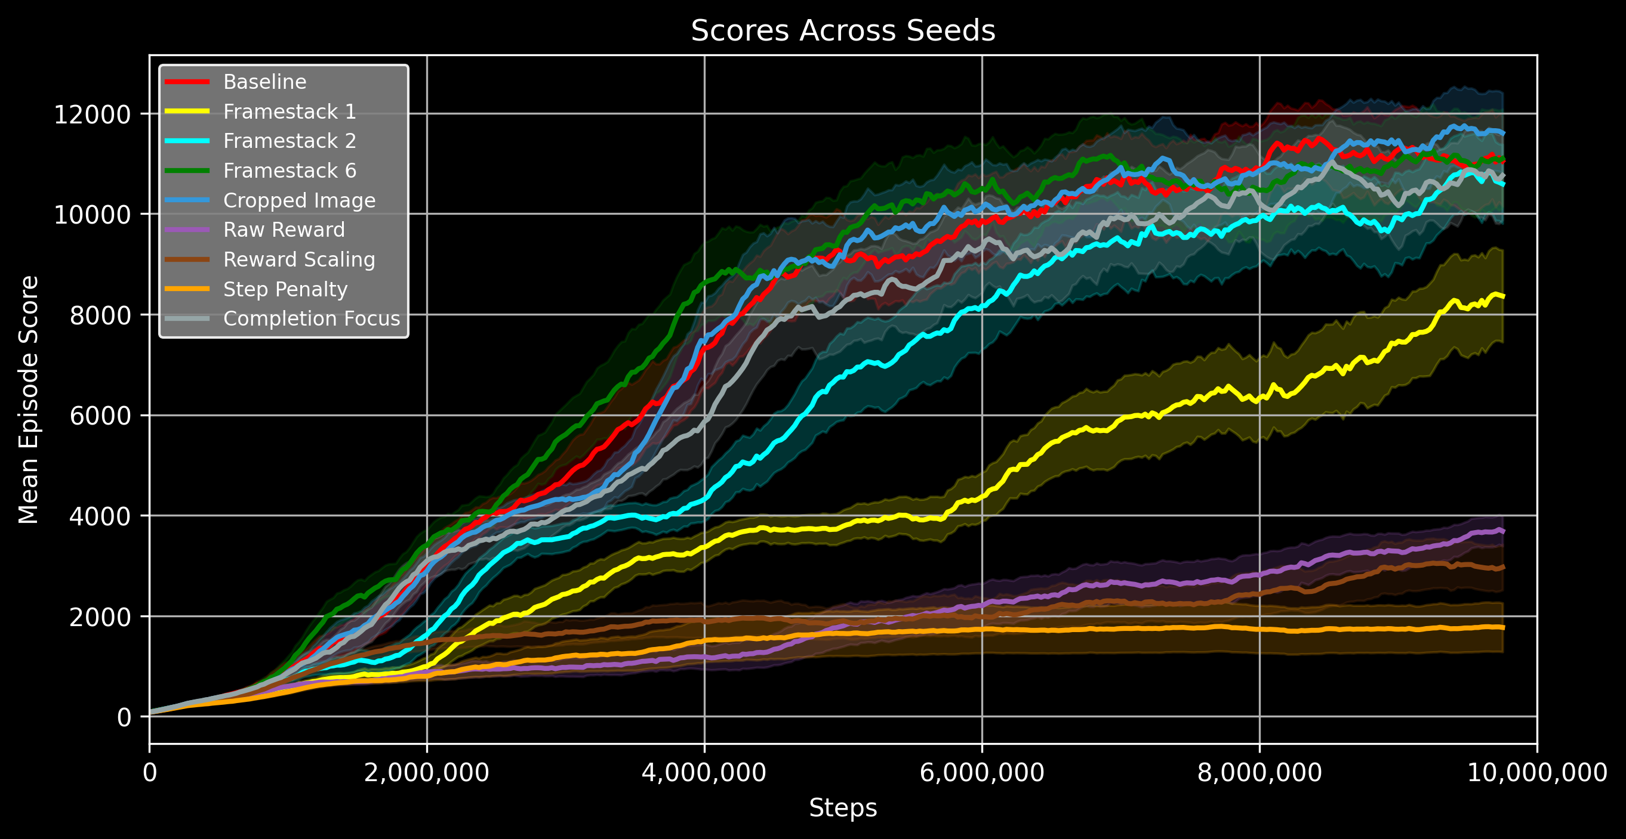
Experimente
Übersicht der Experimente

Slide 34
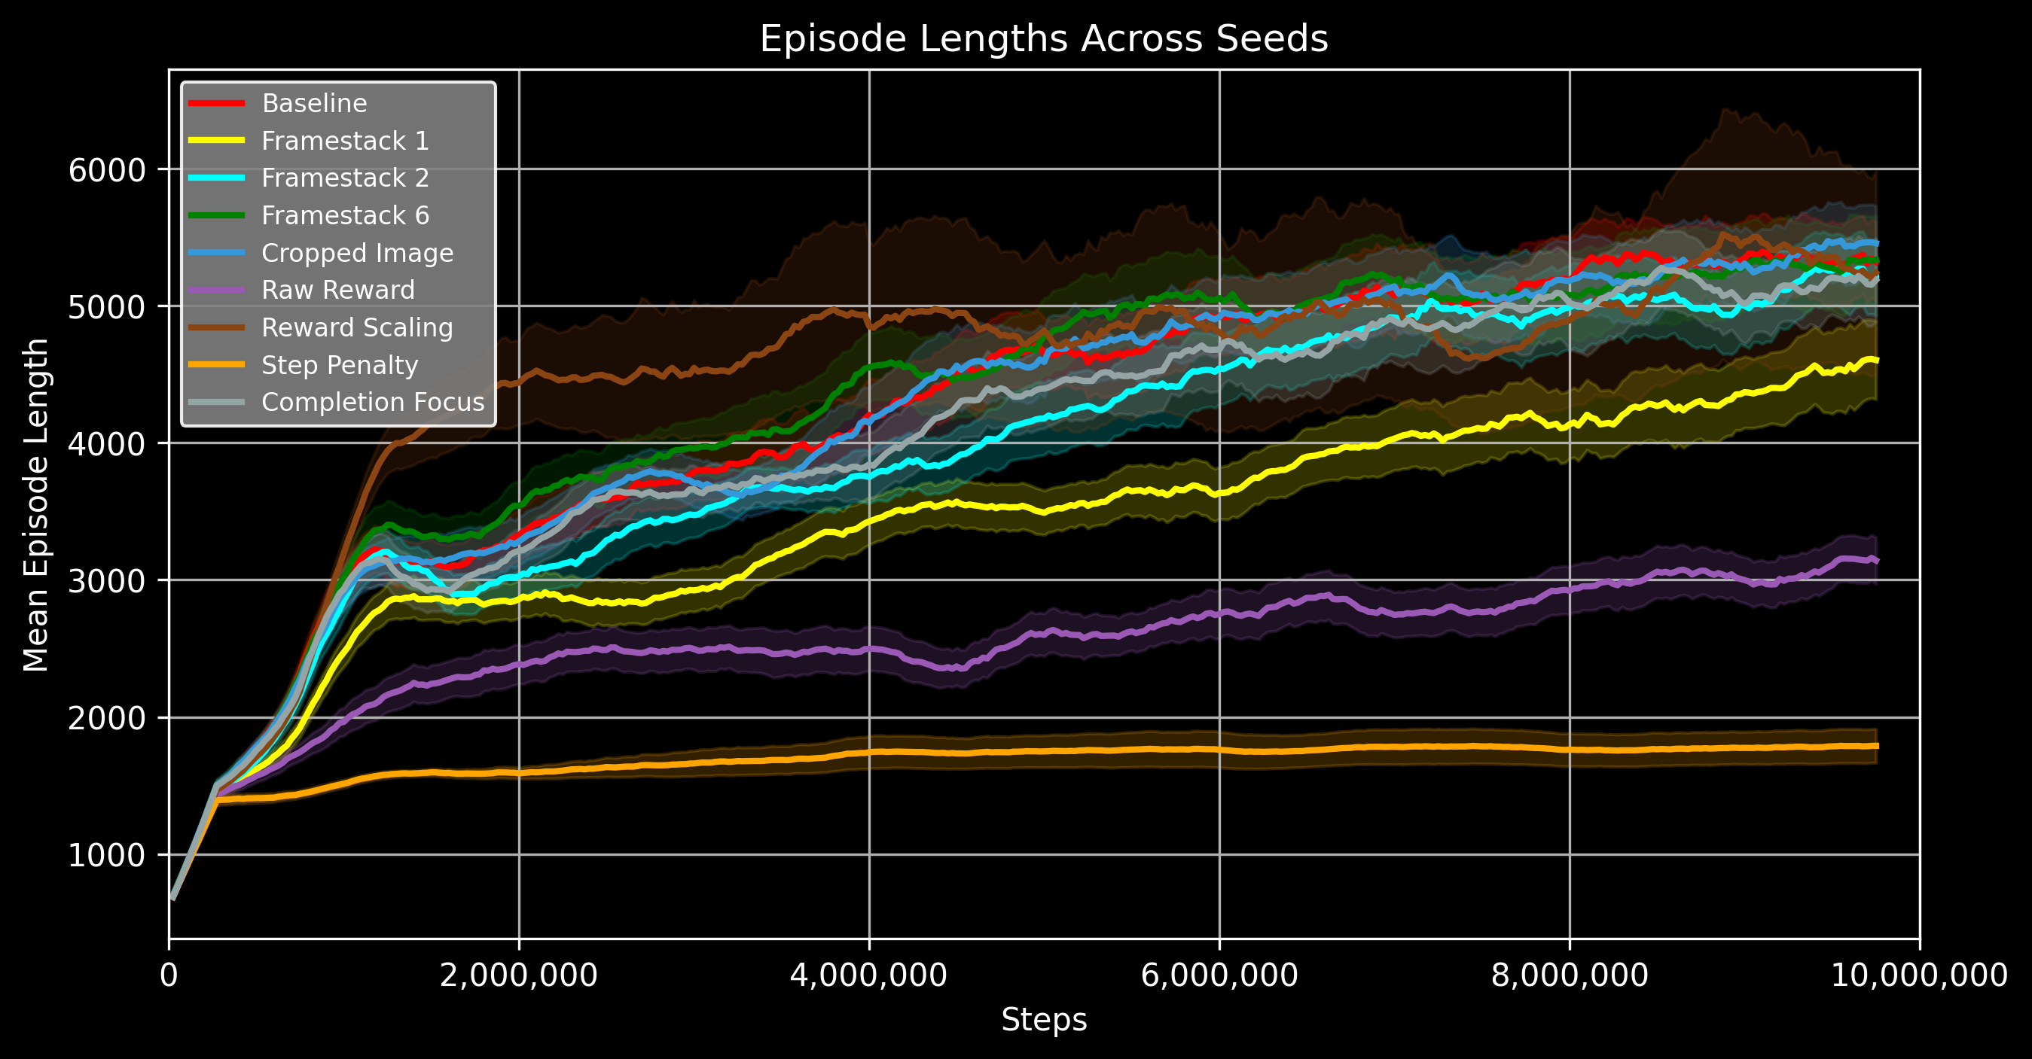
Experimente
Übersicht der Experimente

Slide 35
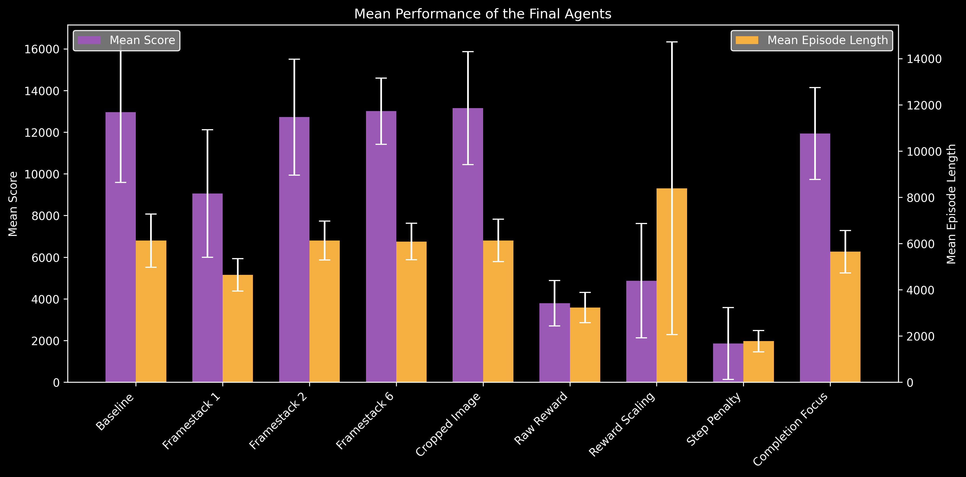
Experimente
Performance der finalen Agenten – je Seed 30 Evaluierungsepisoden
12957
13006
13150

Slide 36
Experimente
Overview & Takeaways
Mehr Framestacks → schnelleres Lernen
Große Reward-Änderungen sind riskant → Hyperparametersuche notwendig
Levelstrategie-Änderungen sind kritisch
Cropping des Scores & der Leben im Mittel am besten

Slide 37
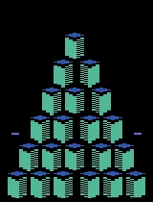
Bester Agent der Evaluation
Experiment: Baseline
Seed: 1
Ø Score: 16.135

